Slide 1




TRABAJO DE
FIN DE GRADO
Proyecto realizado por Andreu Bustos

Slide 2

ÍNDICE
1. ¿Qué es padel match?
2. Tecnologías utilizadas
3. Línea temporal
4. Problemas resueltos
5. Aplicación móvil
6. Documentación Web
7. Empresa e Iniciativa Emprendedora
8. Conclusión y agradecimientos

Slide 3



1. ¿QUÉ ES PADEL MATCH?
App de Reservas de Pádel
Gestión intuitiva del club
Administra tu club de forma sencilla y eficiente
Sincronización de reservas
Integra reservas con servicios externos para optimizar la ocupación de pistas
Maximización de beneficios
Aumenta la rentabilidad de las instalaciones con una gestión eficiente

Slide 4


















2. TECNOLOGÍAS UTILIZADAS
Frameworks
Lenguajes
IDE

Slide 5


3. LÍNEA TEMPORAL
Enero
Primer contacto y planificación del proyecto, decisiones sobre como afrontar aprendiendo algo nuevo
Planteamiento de las bases de datos y modelo E/R
Aprendizaje de nuevos entornos
Febrero
Marzo
E/R finalizado y comienzo del desarrollo
Prueba y error constante aprendiendo...
Desarrollo intenso del proyecto y asentando las bases de los nuevos lenguajes y tecnologias
Abril
Mayo
Últimos retoques de la app Y elaboración de presentación y memoria

Slide 6

4. PROBLEMAS RESUELTOS
Nuestro cliente
Usuario final
Administrar su club
Reservar pista
Sincronizar con servicios externos
Gestionar sus propias reservas
Observar su progreso
Ver sus estadísticas

Slide 7
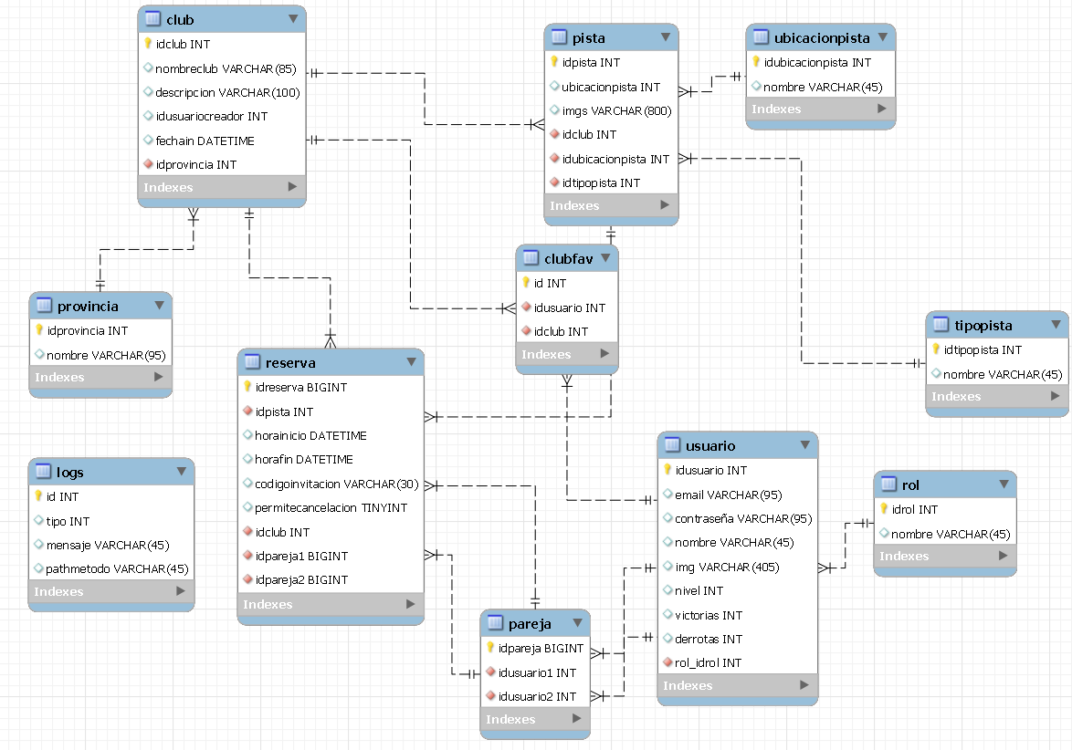
5. APLICACIÓN MÓVIL
Modelo E/R

Slide 8

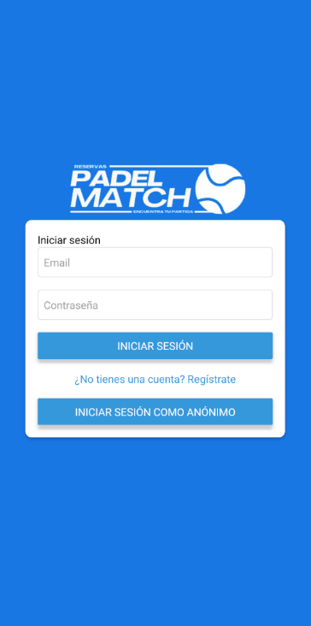
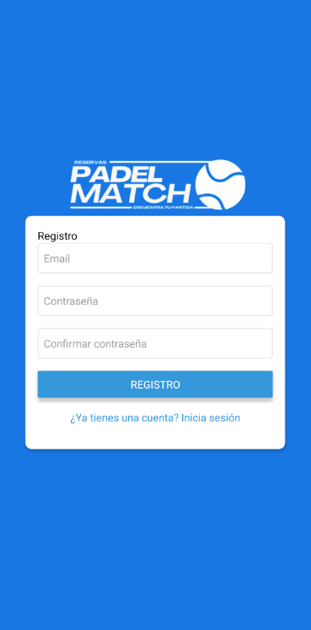
ANIMACIÓN INICIAL
INICIO DE SESIÓN
REGISTRO

Slide 9
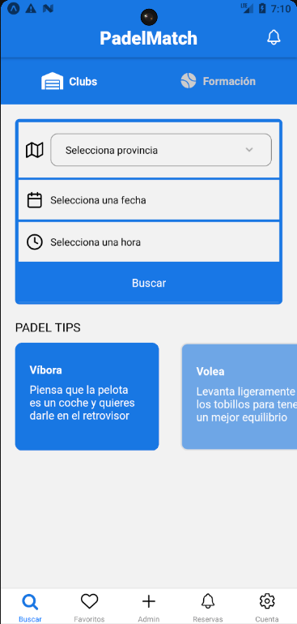
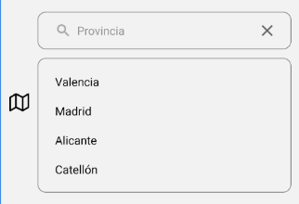

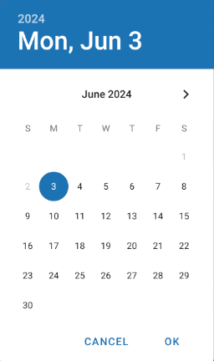
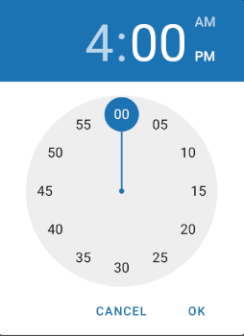
PANTALLA DE BÚSQUEDA

Slide 10
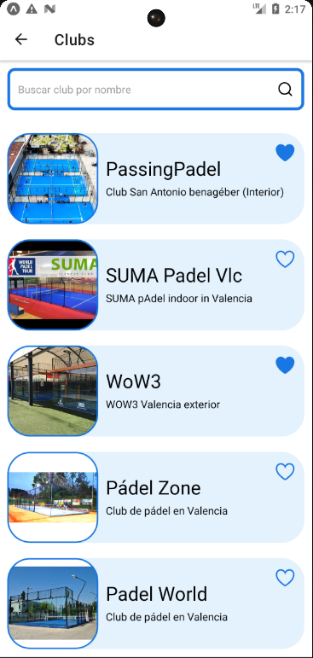
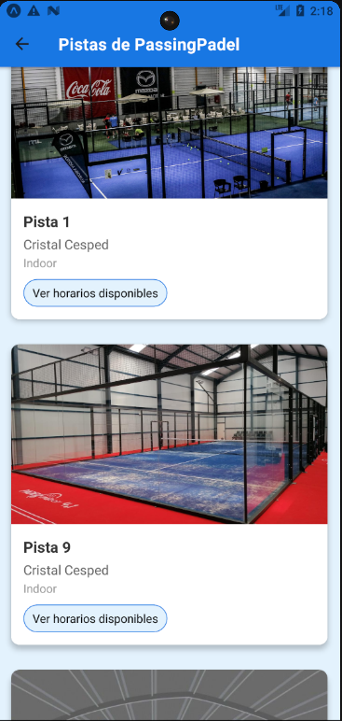
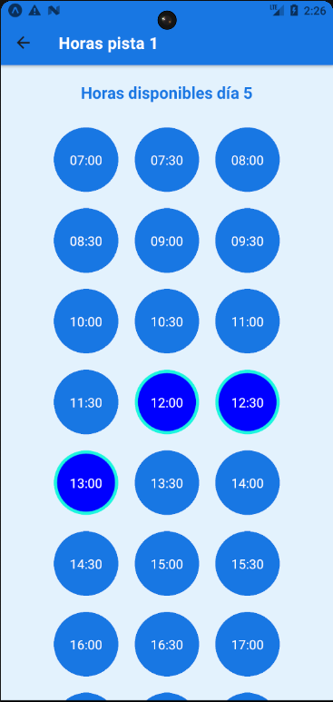
SELECCIONAR EL CLUB
SELECCIONAR LA PISTA
SELECCIONAR LA HORA

Slide 11
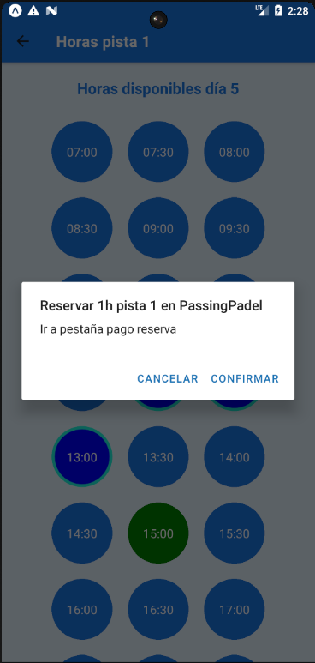
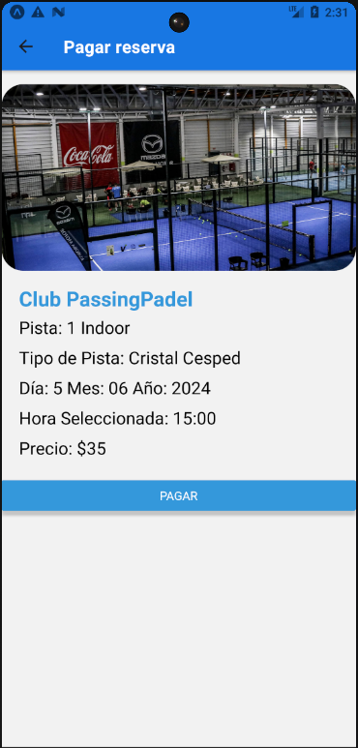
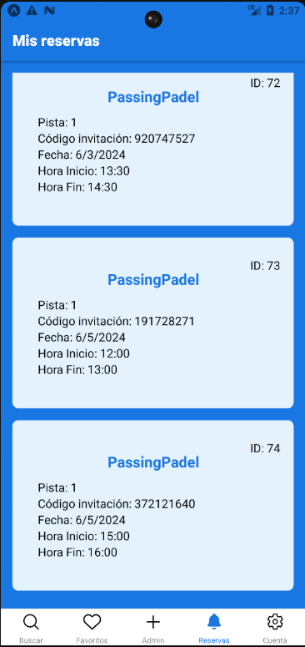
CONFIRMAR LA HORA
PAGAR LA RESERVA
MIS RESERVAS

Slide 12
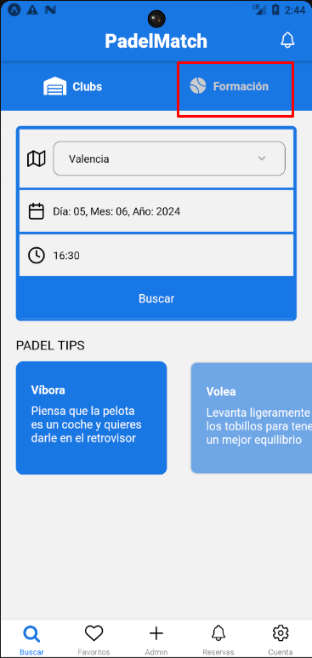
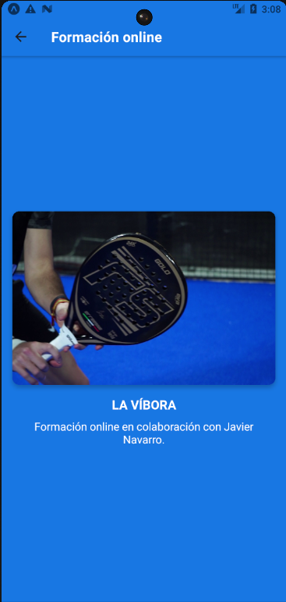

FORMACIÓN ONLINE EXCLUSIVA

Slide 13
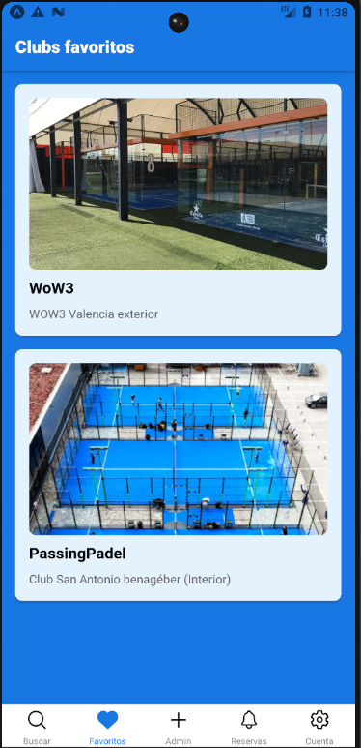
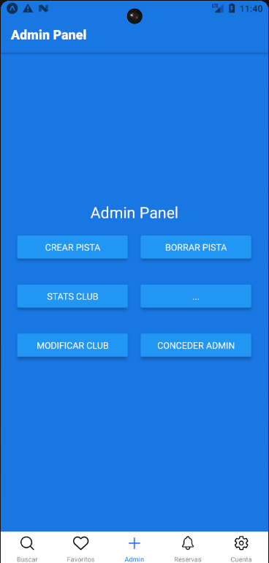
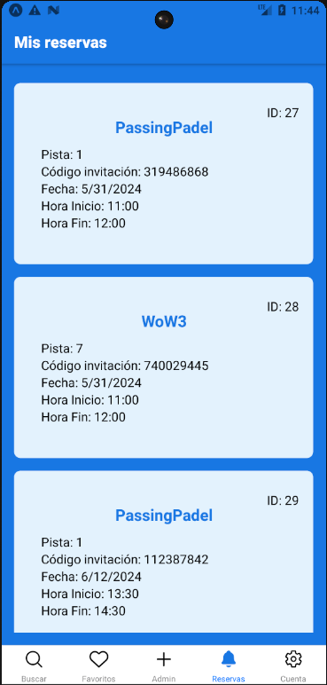
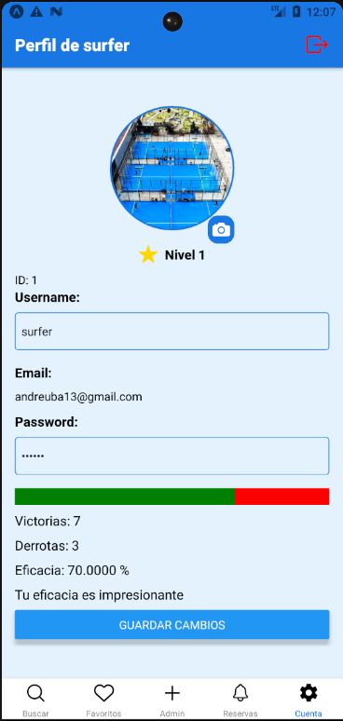
BOTTOMBAR
Clubs ♥
Admin +
Reservas
🔔
Perfil⚙️

Slide 14

6. DOCUMENTACIÓN WEB
Acceso del tribunal
Instalación de MkDocs
Desarrollo de Api login
para la documentación
Desarrollo del .exe

Slide 15
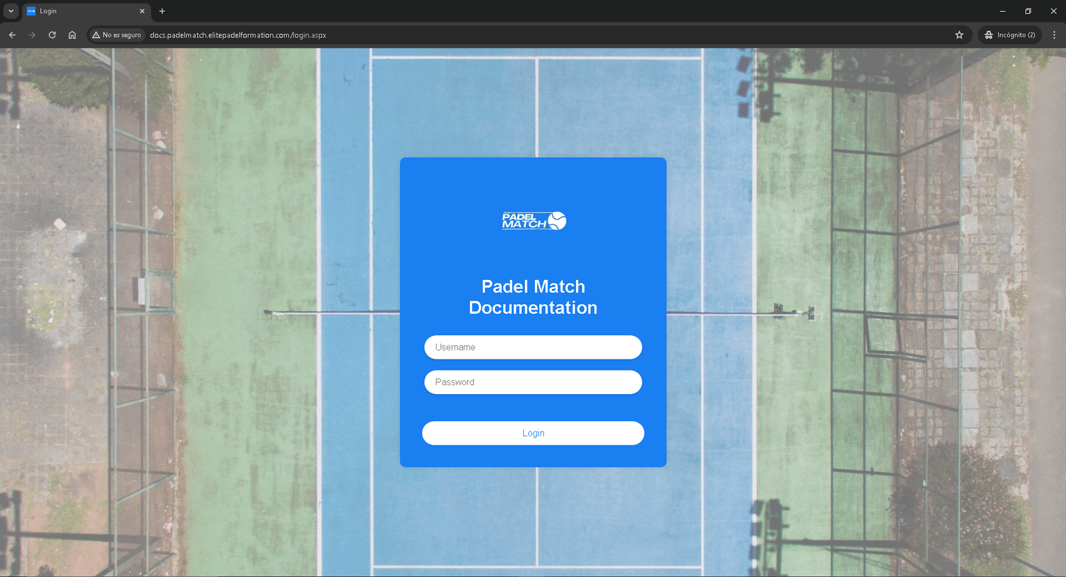
ACCESO TRIBUNAL
http://docs.padelmatch.elitepadelformation.com/
Username: Tribunal
Password: tribunalvereda10=D

Slide 16
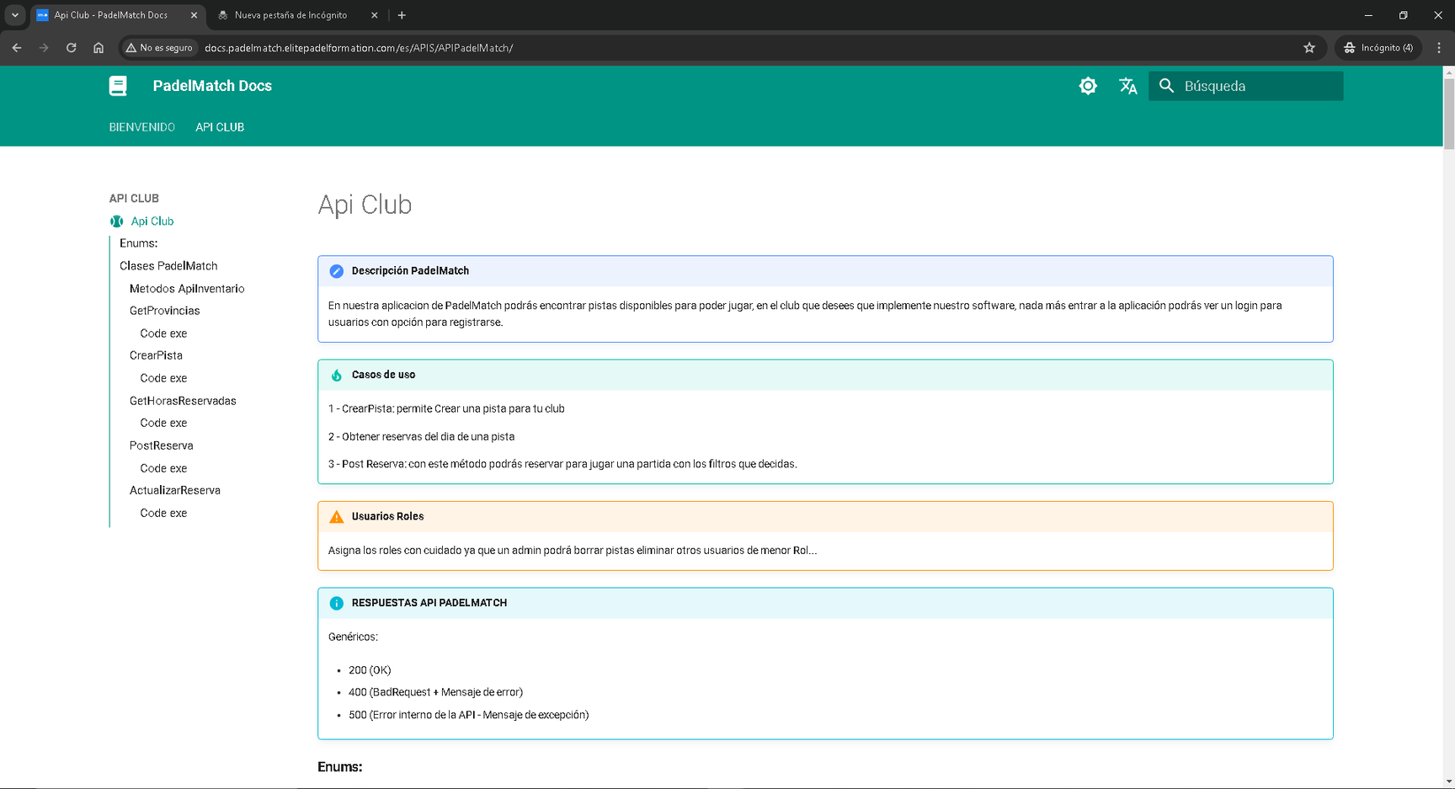
DOCUMENTACIÓN API

Slide 17
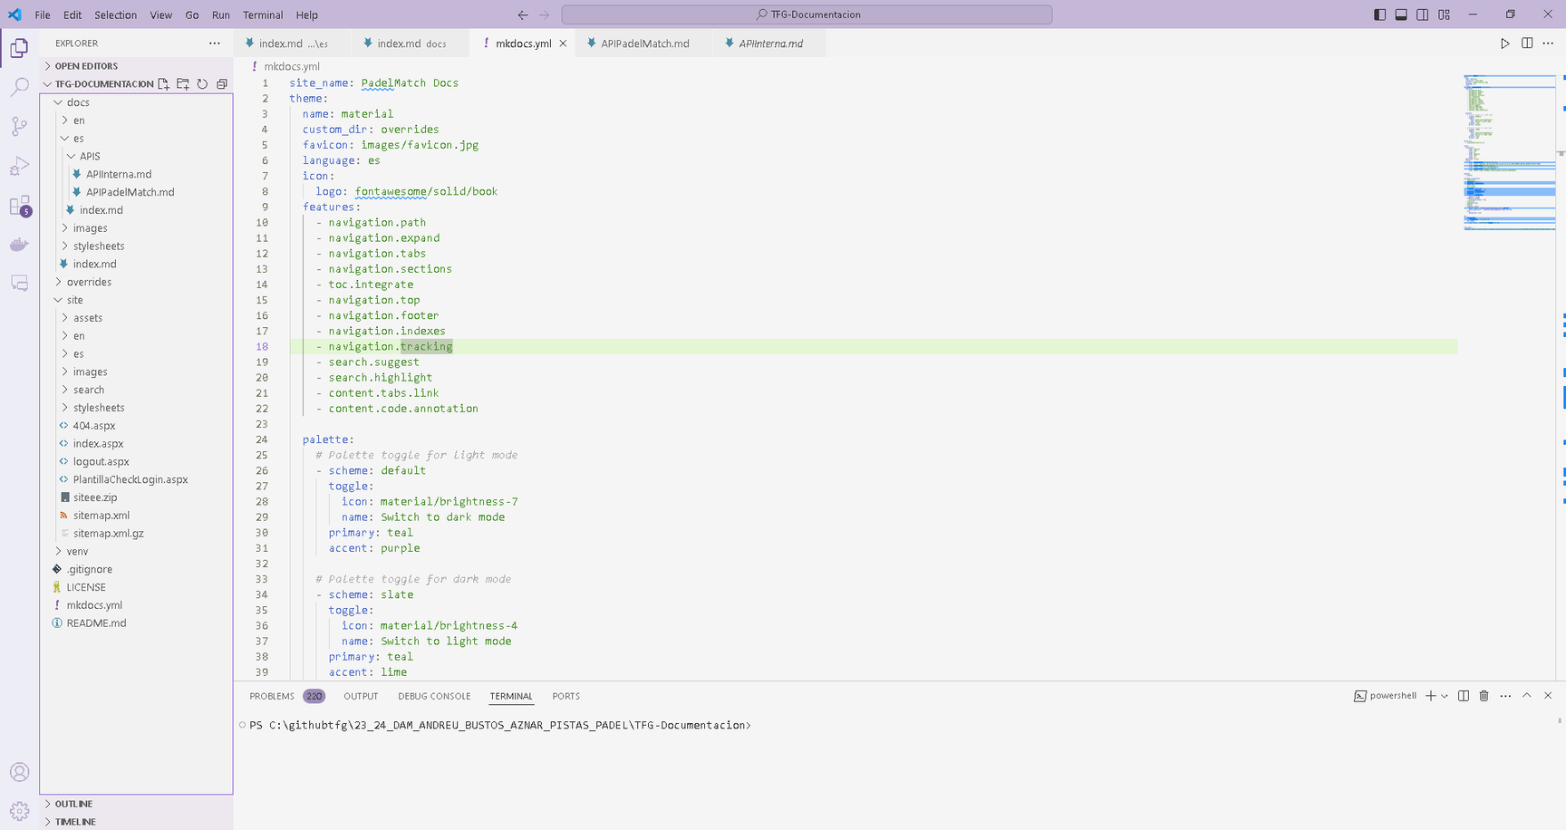
INSTALACIÓN MKDOCS
https://squidfunk.github.io/mkdocs-material/getting-started/
https://www.mkdocs.org/getting-started/

Slide 18
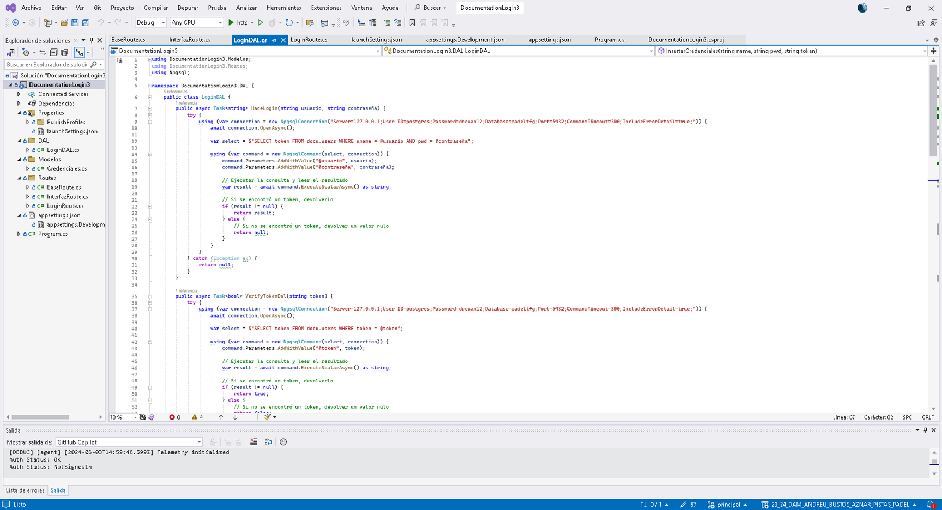
DESARROLLO DE API LOGIN PARA LA DOCUMENTACIÓN

Slide 19
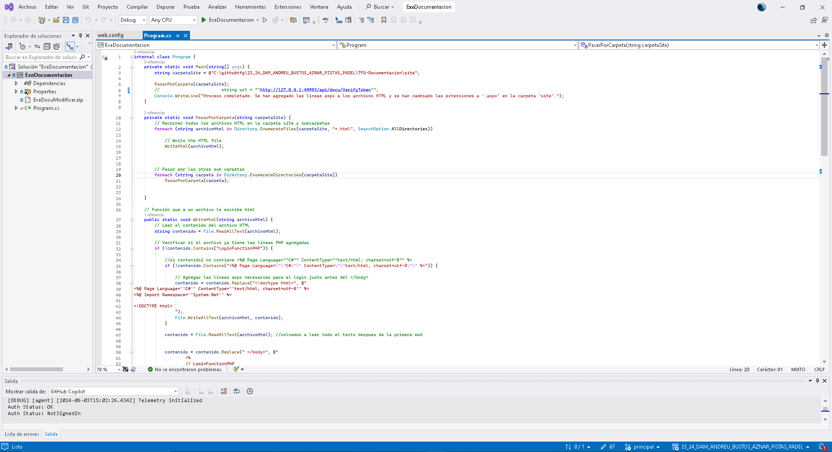
DESARROLLO DEL .EXE

Slide 20

7. E.I.E

Slide 21


PUNTOS DÉBILES Y FUERTES
ESTUDIO DE MERCADO
ANÁLISIS DE LA COMPETENCIA
WORLD PADEL POINT
PLAYTOMIC
Procesos lentos y UI poco intuitiva.
Baja disponibilidad de pistas.
Precios variables.
Precios altos
Sistema de reserva rápido y sencillo.
Interfaz moderna pero 30% de clubs sin disponibilidad.
Los usuarios elogian la facilidad de su uso.
RESERVAPADEL
MATCHI
Cobros mensuales.
Solo se centran en comunidades.
Login inicial, los usuarios no pueden reservar sin registrarse.
Pocos clubs.
Precios variables.
UI sencilla pero búsquedas lentas.
Los usuarios elogian la variedad de clubs.

Slide 22
PUNTOS EN COMÚN
ESTUDIO DE MERCADO
ANÁLISIS DE LA COMPETENCIA
Reservas de Pistas
Integración de Pagos
Perfiles de Usuarios
Disponibilidad en IOS & Android
Notificaciones y Recordatorios
Búsqueda de Pistas y Clubs
Sistema de Gestión para Clubs
Promociones y Ofertas
WORLD PADEL POINT
PLAYTOMIC
RESERVAPADEL
MATCHI

Slide 23



ESTUDIO DE MERCADO
Questionario forms gratuito + (Lead magnet)
de top 100 mundial para captar los deseos y necesidades de los clientes que vayan a tener los clubs.
Formulario
Cartel/boceto publicitario + QR acceso al
forms que lleva al leadmagnet
Embudo recopilación estadísticas clientes

Slide 24

FACTORES DIFERENCIATIVOS
-Sistema de reseñas para usuarios verificados
-Servicio al cliente con ia y contacto con agente
-Compartir resultados en las redes sociales
-Notificaciones en caso de estar en lista de espera
-Recompensas por uso habitual de la app
-Ofertas y descuentos para usuarios verificados
Reservas intuitivas
Amplia disponibilidad de clubs y horarios
Acceso a formación online por un jugador top 100 mundial
Perfil, rankings y estadísticas de juego por usuario
Futuras integraciónes:
-Futura integración de crear torneos siendo Admin

Slide 25
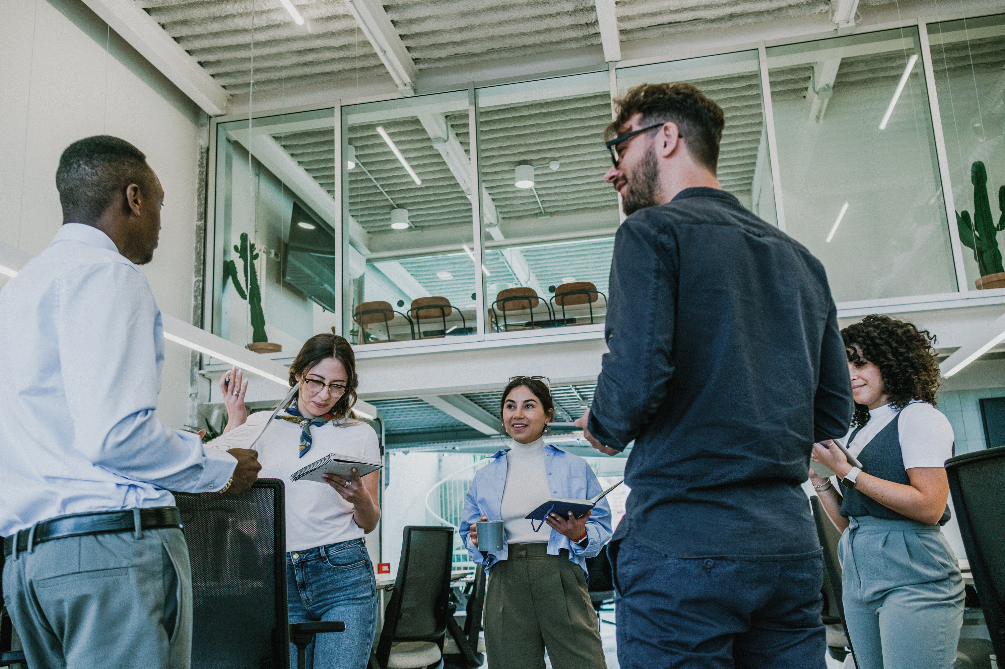
AVATAR CLIENTE
Clubs
1 . Necesidades:
Gestión reservas, maximizar utilización de pistas.
Coordinación y comunicación del club.
Sistema de pagos seguro para reservas.
2 . Deseos:
Modernización más alcance a clientes
Estadísticas de juego y usuarios.
Ayuntamientos/Polideportivos
1 . Necesidades:
Sistema reservas de pistas sencillo .
Fácil integración con sistemas instalaciones existentes.
2 . Deseos:
Informes y análisis de datos para optimizar la asignación de recursos.
Adaptabilidad de la app
Urbanizaciones
1 . Necesidades:
Plataforma de reservas para coordinar el uso compartido de pistas entre residentes.
Notificaciones sobre el estado de las reservas.
2 . Deseos:
Funcionalidades de administración de usuarios para controlar el acceso..

Slide 26
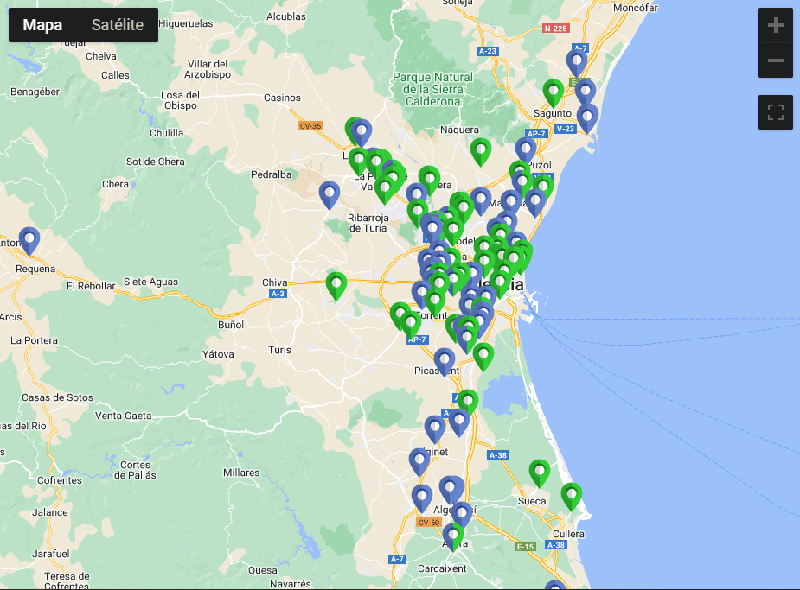

SOCIOS POTENCIALES
Amplio espectro de clubs por provincia
disponibles para colaborar y ofrecer
nuestros servicios.
Potencial de acceso a clubs con una amplia
base de clientes.
Posibilidad de establecer un acuerdo de
colaboración basado en un pequeño
porcentaje por reserva.
Generación de ingresos diarios y
recurrentes a través de las reservas
realizadas en los clubs asociados.

Slide 27
DEBILIDADES
AMENAZAS
Dificultades y limitaciones internas
Dificultades y limitaciones externas
-Dependencia total de la conexión a internet para las reservas.
-Competencia alta en reservas de padel.
-Baja visibilidad de marca comparada con competidores consolidados.
-Necesidad de inversión continua en desarrollo y mantenimiento.
-Cambios regulatorios repentinos.
-Posible entrada de nuevos competidores.
-Competir contra equipos de desarrolladores
ANÁLISIS
DAFO
FORTALEZAS
OPORTUNIDADES
Características y habilidades internas
Características y habilidades externas
-Interfaz fácil de usar para reservas rápidas.
-Notificaciones y recordatorios para mejorar la experiencia del usuario.
-Integración con sistemas de pago seguros.
-Compromiso con la privacidad de datos del usuario.
-Networking de autoridades cercanas que potencian la entrada al nicho.
-Expandirse a nuevos mercados y segmentos de usuarios.
-Colaboraciones estratégicas con (PPP) Profesional Padel Players, influencers y marcas.
-Desarrollo de nuevas características y servicios.
-Gestión en eventos deportivos a cambio de promoción.

Slide 28
CORREGIR
AFRONTAR
Eliminar debilidades
Dificultades y limitaciones externas
-Visibilidad de marca: Invertir en marketing digital publicidad en redes sociales, optimización (SEO) y colaboraciones con influencers del mundo del pádel.
-Eficiencia en Desarrollo y mantenimiento: Implementar SCRUM y herramientas de gestión de proyectos para optimizar el proceso de desarrollo y reducir costos.
-Adaptabilidad sobre cambios regulatorios: Mantenerse informado en regulaciones relacionadas con las reservas en línea y así corregir nuestras políticas.
-Monitorización de competencia: Observar la entrada de nuevos competidores y mantener nuestra ventaja competitiva mediante la mejora constante PadelMatch y ofrecer extras como formación online.
ANÁLISIS
CAME
MANTENER
EXPLOTAR
No dejar de lado las fortalezas
Estrategias y acciones
-Interfaz fácil de usar para reservas rápidas.
-Notificaciones y recordatorios para mejorar la experiencia del usuario.
-Integración con sistemas de pago seguros.
-Compromiso con la privacidad de datos del usuario.
-Networking de autoridades y cercano que potencia la entrada al nicho.
-Expansión Internacional: oportunidades geográficas y demográficas para aumentar base de usuarios.
-Colaboraciones estratégicas: buscar profesionales, influencers y marcas para aumentar visibilidad y credibilidad de PadelMatch.
-Innovación: desarrollar nuevas características y servicios que mejoren la experiencia del usuario.
-Participación en eventos deportivos: promocionar PadelMatch y llegar a nuevos usuarios.

Slide 29
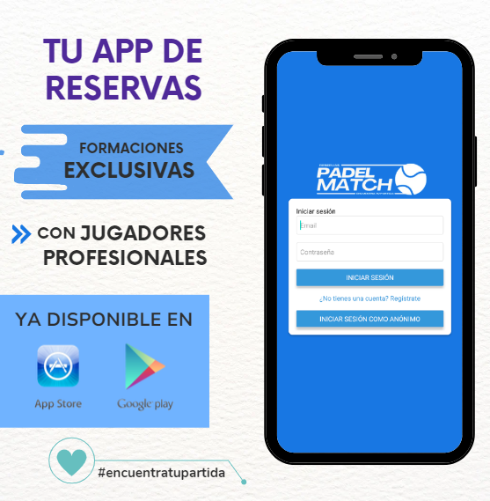
CARTEL PUBLICITARIO

Slide 30
CONCLUSIÓN Y AGRADECIMIENTOS
Este proyecto ha sido todo un reto, ya que nunca había programado en JavaScript.
Estoy orgulloso de los conocimientos que he adquirido.
Agradezco a todos los profesores del centro por proporcionarme los conocimientos necesarios para alcanzar este nivel.

Slide 31


¡GRACIAS POR VUESTRA ATENCIÓN!

